Slide 1
第8.4节
高斯混合聚类

Slide 2
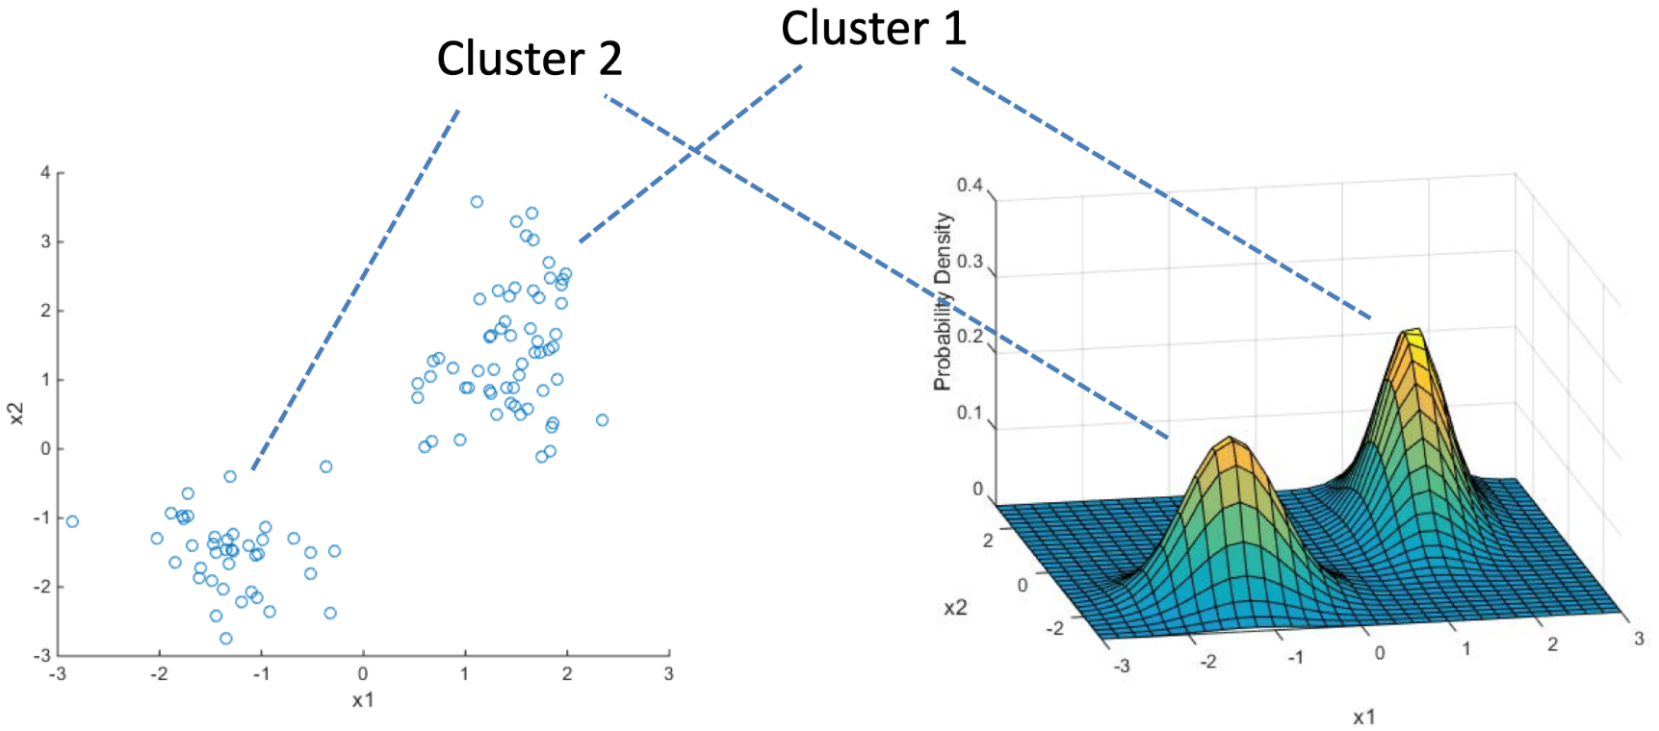
四、高斯混合聚类
高斯混合分布
4.1
基本概念
高斯混合聚类将数据集视作多个高斯分布混合叠加的分布，通过估计高斯混合模型的中单个高斯分布的均值和协方差，拟合数据集中不同聚类的数据分布，对每个样本所属的高斯分布（簇）进行确定
高斯分布

Slide 3
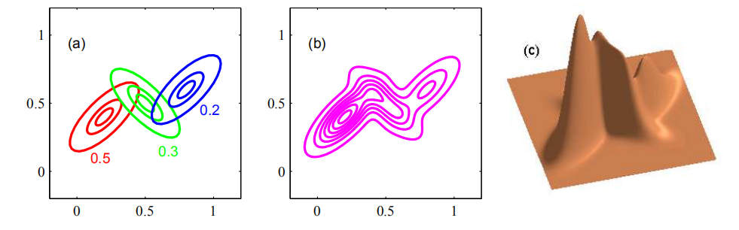
四、高斯混合聚类
高斯混合分布
4.1
基本概念
高斯混合分布
概率分布对数似然函数
无法直接求导得出

Slide 4
四、高斯混合聚类
期望最大算法（EM算法）
4.2
引入多项式分布
假设 独立同分布，联合概率
样本 来自第 个分布的概率
联合概率密度

Slide 5
四、高斯混合聚类
期望最大算法（EM算法）
4.2
期望步骤
计算每个样本属于第 高斯分布的概率
最大化步骤
更新每个样本的均值，协方差和权重系数
迭代结束后，每个样本 所属的簇

Slide 6
四、高斯混合聚类
聚类流程
4.3
高斯混合聚类算法的流程如下：

Slide 7
四、高斯混合聚类
应用与评价
4.4
应用场景：适用于数据簇结构不明显或者聚类结果需要反映不确定性的情况
时间复杂度
空间复杂度
优点：能够处理不规则形状的簇，适合估计样本的分布
缺点：计算复杂度较高，且对初始值和迭代次数敏感
高斯混合聚类是一种软聚类方法，每个样本的聚类不确定，通过概率来分配样本到不同簇

Slide 8
四、高斯混合聚类
实践案例：基于高斯混合聚类的食品聚类
4.5
来自Kaggle的Open Food Facts数据，应用高斯混合聚类对食品进行聚类分析。该数据集包含了10000种食品信息，具体字段包括：code（品牌编码）、created_t（制造商编码）、created_datetime（制造日期）、营养成分信息（如脂肪、蛋白质、碳水化合物）等
code | created_t | … | nutrition-score-fr_100g | nutrition-score-uk_100g
3087 | 1474103866 | … | nan | nan
4530 | 1489069957 | … | 14.00000 | 14.00000
4559 | 1489069957 | … | 0.00000 | 0.00000
… | … | … | … | …
11822337601 | 1489071873 | … | nan | nan
11822338226 | 1489093906 | … | 14.00000 | 14.00000

Slide 9
四、高斯混合聚类
实践案例：基于高斯混合聚类的食品聚类
4.5
1.模型构建。在Python中，高斯混合聚类可以通过使用sklearn.mixture模块中的GaussianMixture类构建学习器进行实现
2.参数调整。参数“n_components”表示高斯混合模型中混合分布的数量，即需要聚类的簇数量；参数“n_init”表示算法初始化次数；参数“max_iter”表示EM算法最大迭代次数；参数“init_params”表示高斯混合模型的初始化参数的方法，共有“kmeans”，“k-means++”，“random”，“random_from_data”4种方法，默认“kmeans”

Slide 10
四、高斯混合聚类
实践案例：基于高斯混合聚类的食品聚类
4.5
数据预处理
标准化
PCA降维：高维数据转化为二维数据

Slide 11
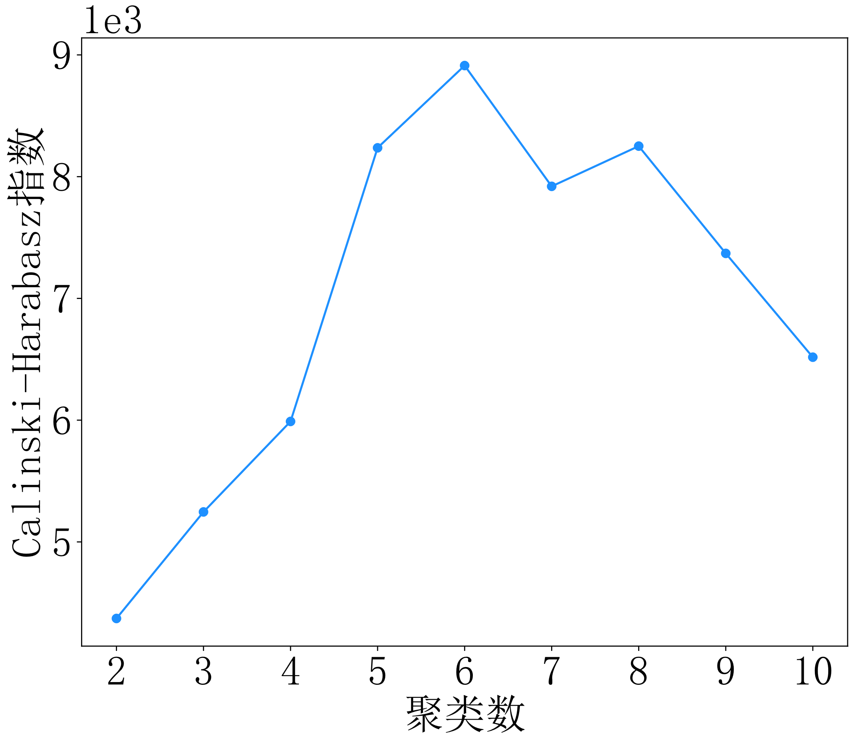
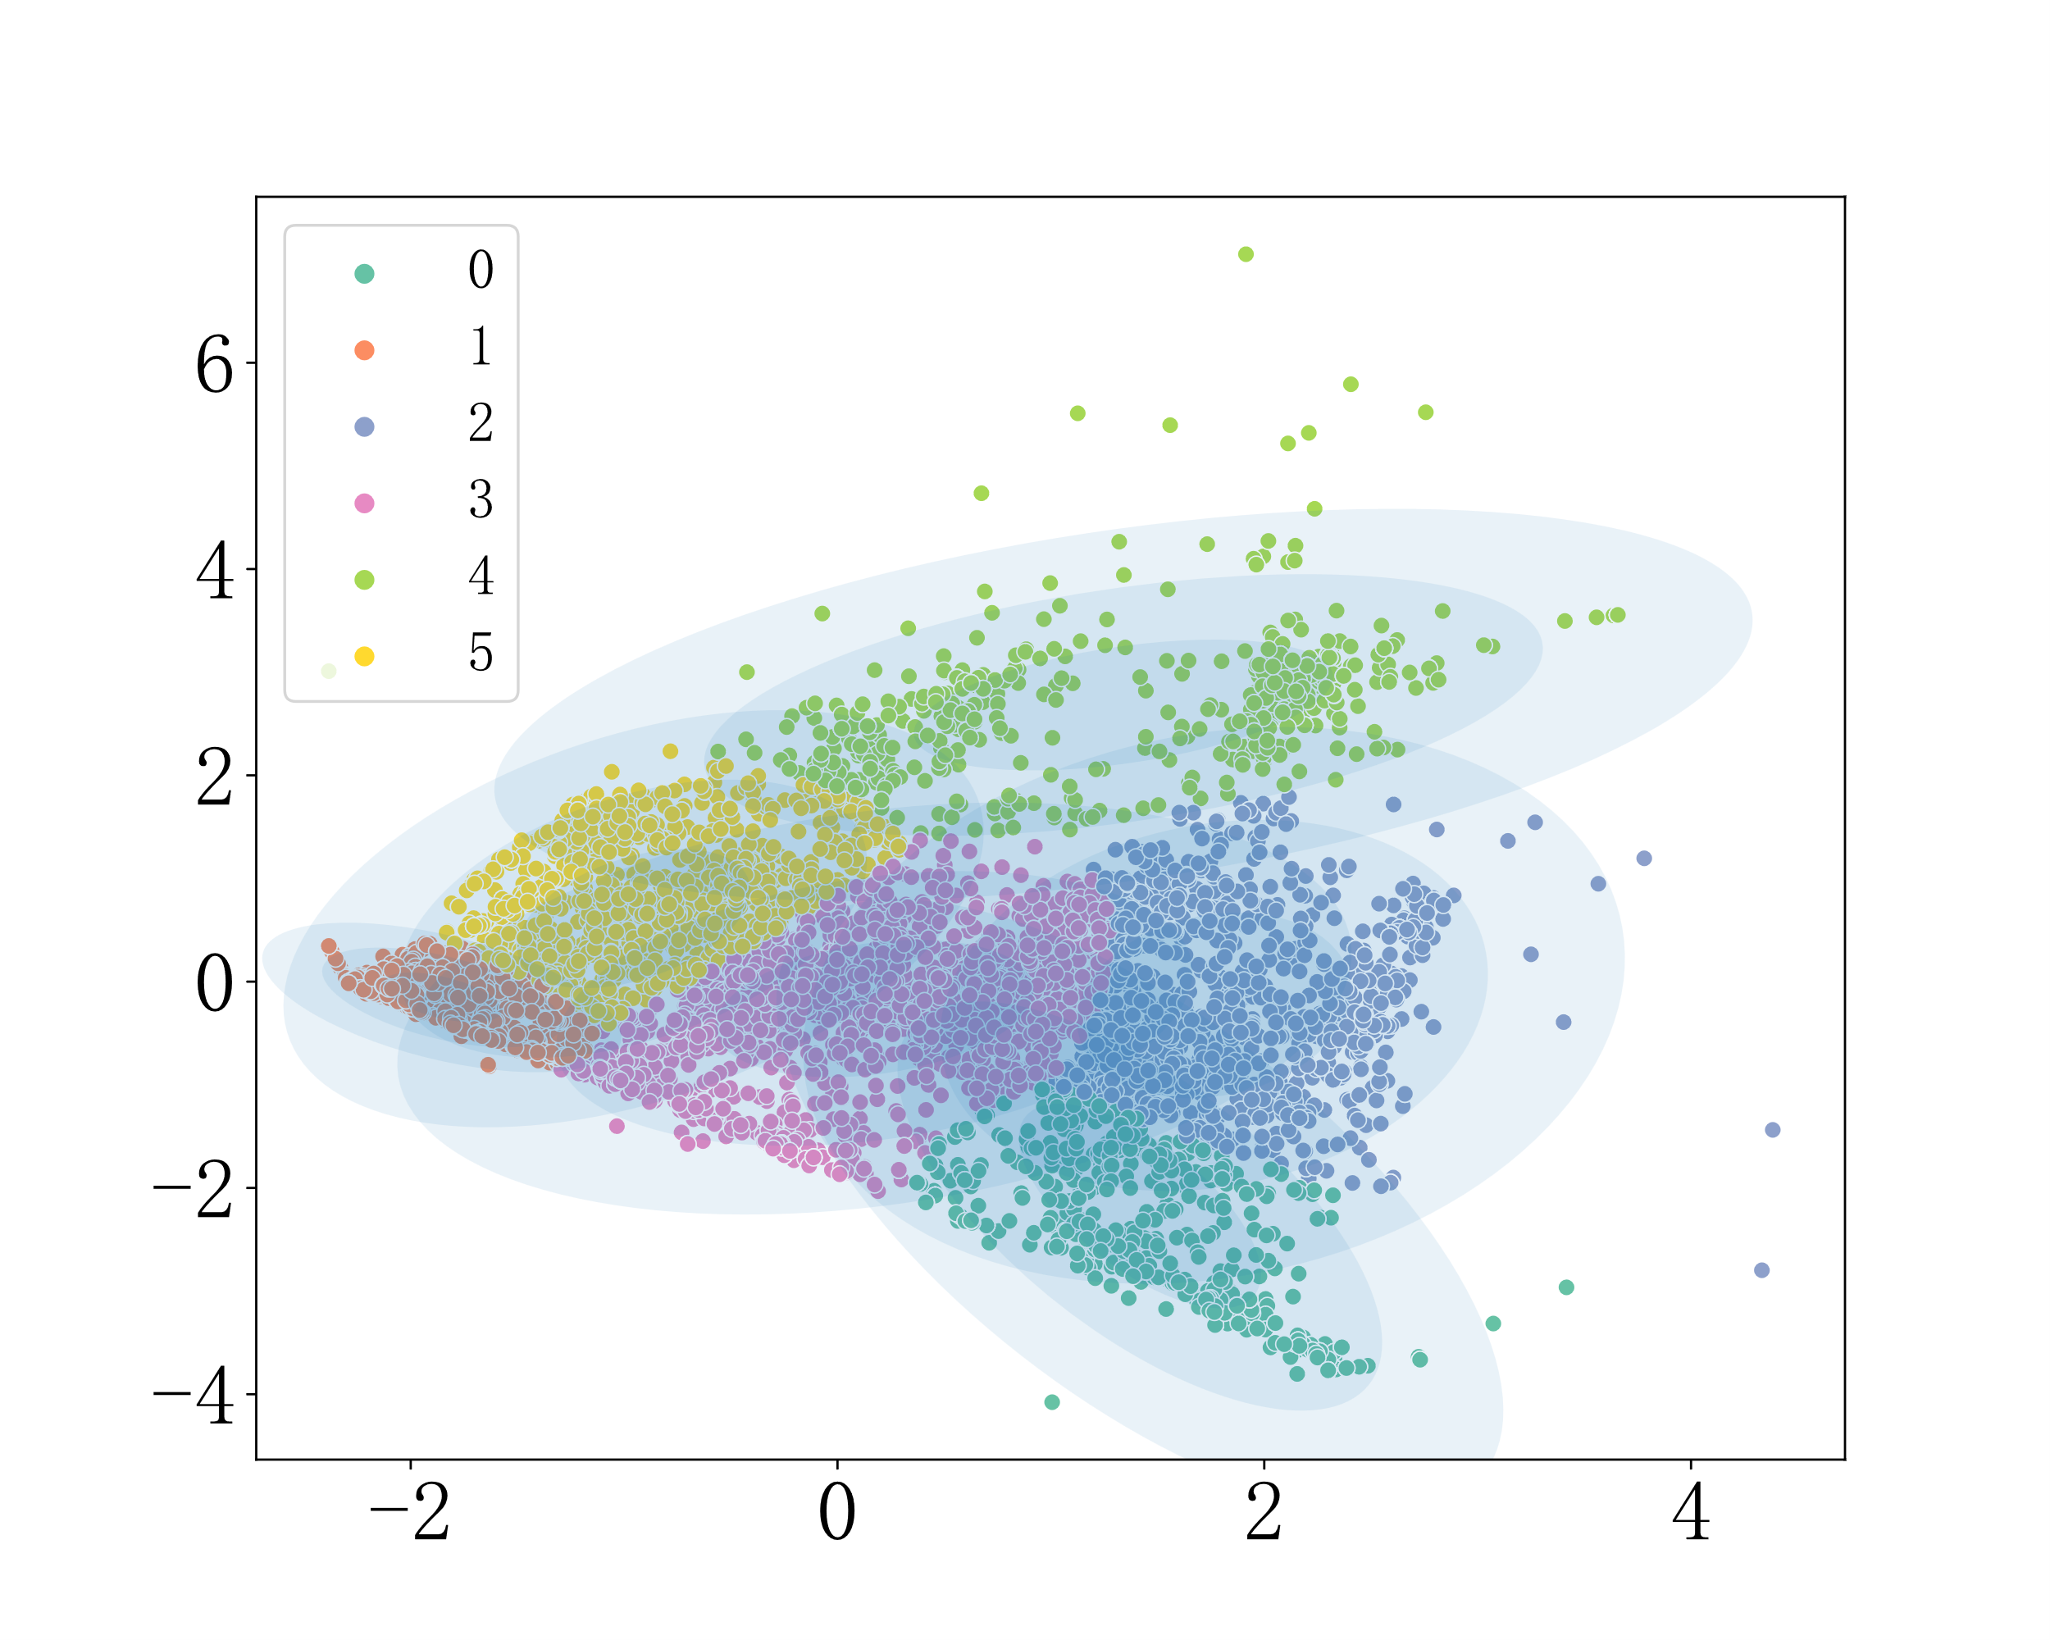
四、高斯混合聚类
实践案例：基于高斯混合聚类的食品聚类
4.5
如左图所示，使用Calinski-Harabasz指数确定高斯混合聚类最佳聚类数，Calinski-Harabasz指数在6时达到最大值；如右图所示，椭圆表示每个高斯混合分布，可以看到多个高斯混合分布存在重叠情况
输出结果
最佳聚类数：6，
Calinski-Harabasz指数为 8912.501
前5个样本分属不同簇的概率分布：[[0.001 0. 0.796 0.203 0. 0. ] [0. 0. 0.703 0.295 0.001 0. ] [0. 0. 0.005 0. 0.995 0. ] [0.002 0. 0.517 0.48 0.001 0. ] [0. 0. 0.188 0.019 0.793 0. ]]
前5个样本分属不同簇的标签：[2 2 4 2 4]

Slide 12
恳请批评指正！

